Slide 1
목표
Online Browser Game Project
다른 프로그램의 설치 없이 웹 브라우저에서 실행 가능한 게임을 구현하는 것이 목표입니다.
과거에는 플래시나 다른 프로그램의 도움 업이 웹 게임을 구현하는 것은 거의 불가능했지만, 웹의 발전에 따라서 웹 브라우저만으로 상호작용 가능한 게임을 만들 수 있는 시대가 되었습니다.
시대의 흐름에 따라서 다른 프로그램의 도움 없이 온라인 웹 게임을 만드는 것이 목표입니다.

Slide 2

기대효과
실시간 온라인 상호작용
온라인 웹 게임을 만들기 위해선 실시간으로 상호작용할 필요가 있습니다.
웹 상에서 별도의 프로그램 없이 실시간으로 의사소통을 주고 받을 수 있다면, 메신저 이상의 기능을 할 수 있을 것입니다.
HTML5, WebAssembly, WebGL 등의 최신 기술 사용
현재 존재하는 웹의 최신 기술들을 배울 수 있는 기회이며, 이러한 기술들에 익숙해질 수 있습니다.
웹의 기능 확장
만약 별도의 프로그램의 도움 없이 고사양의 게임을 할 수 있는 날이 오게 된다면, 웹 브라우저로 거의 모든 것을 할 수 있을 것입니다.

Slide 3
WEB GAME
웹게임 이란?
온라인 게임 중 별도의 클라이언트 설치 절차를 거치지 않고
웹 브라우저 상에서 플레이할 수 있는 게임의 통칭.
장점 : 설치가 필요 없어 쉽게 접근 할 수 있다.
단점 : 웹 브라우저 기반으로, 화려한 그래픽이나 사운드에 한계가 있다.

Slide 4

필요기술
Server
Node.js
확장성 있는 네트워크 애플리케이션 개발에 사용되는 소프트웨어 플랫폼.
자바스크립트를 활용하며 Non-blocking I/O와 단일 스레드 이벤트 루프를 통한 높은 처리 성능을 가지고 있다.

Slide 5

필요기술
HTML5
Canvas
자바스크립트를 통해 다양한 그림을 그릴 수 있는 공간을 제공
해상도 독립적으로 SVG 그래픽을 활용
그래픽이나 다른 기타 이미지를 실시간으로 그리는 기능 제공

Slide 6

필요기술
WebGL
WebGL
인터넷 브라우저에서 플러그인의 도움 없이 공식적으로 사용 할 수 있도록 제정한 웹 그래픽스 API
WebGL로 개발 시 브라우저가 지원만 한다면 모든 플랫폼에서 동작이 가능

Slide 7

필요기술
Game Engine
Phaser
WebGL을 이용하여 만든 무료 오픈소스 HTML5 2D 게임 엔진
Pixi.js는 2D rendering에 대한 엔진이며, Phaser는 WebGL과 Canvas rendering을 위해 Pixi.js를 사용

Slide 8
필요기술
Game Engine
Phaser가 가지고 있는 게임 개발에 필요한 요소
Physics(arcase or full body)
I/O(Keyboard and Gamepad....)
Camera scrolling
Collisions
State management
Tilemap Support
Spritesheets/Animations/Tweens
Audio
Game Loop
Particle
Game clock + custom timers + timer event

Slide 9
필요기술
Canvas
Canvas
그림을 그릴 수 있는 공간을 제공하는 HTML5 태그
WebGL
WebGL
웹 그래픽스 API
Pixi.js
Pixi.js
Rendering 엔진
Phaser
Phaser
웹 2D게임엔진

Slide 10
프로젝트 목표
게임을 만드는 프로젝트를 진행하며 실질적으로 게임을 만드는데 발생하는 여러사항을 경험해보고자 시작하였다.
웹게임의 특징인 여러 플렛폼에서 제한없이 다 같이 즐길수 있다는 장점을 활용하고 컴퓨터와 모바일 양쪽에서 게임을 만드는 방법을 터득하고자 선택하였다.
유저들간 실시간으로 같이 즐기는 온라인을 지원하여 인터넷상으로 어떻게 소켓을 주고 받을지 공부해본다.

Slide 11
기대효과
요즘 국내 게임시장이 모바일 위주로 바뀌어 핸드폰으로 할수 있는 웹 게임을 만드는 경험을 함으로써 추후 게임업계쪽으로 선택시 많은 도움이 될수 있다.
여러 유저들간 코옵을 진행하면서 인터넷상으로 실시간 유저들끼리 소켓을 전송하는 방법을 공부하여 웹에 대한 이해도를 더 높일 수 있다..

Slide 12
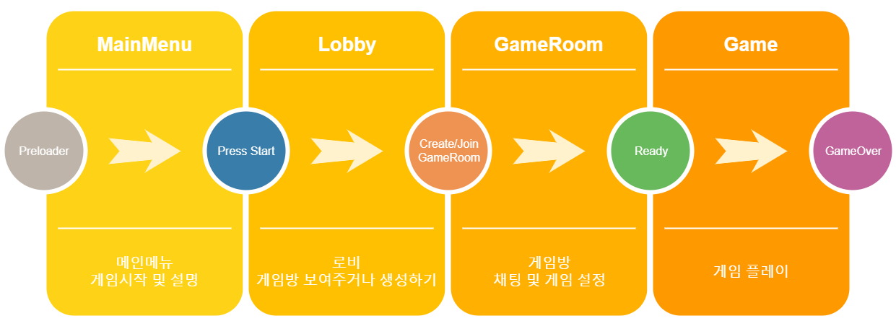
SceneManager
게임 부분

